Slide 1
差速器定位视觉方案（3D）
推动机器视觉无所不在的存在
视觉小百科

Slide 2
目录
项目描述
项目验证
1
2
2
目录
目录
目录
3
配置清单
3
4
逻辑流程
4
评估结果&注意事项
5
6
售后服务

Slide 3

一、项目描述
●产品名称：差速器
●产品材质：合金
●产品颜色：银白
●产品表面状态：无
●产品尺寸(mm × mm × mm)：800*300*200
●定位精度要求(视觉)：3
●检测时产品运动速度(m/s)：0
●搜索范围(mm × mm × mm)：1200.0 * 800.0 * 500.0
●工作节拍(pcs/min)：1
●相机安装方式：眼在手外
●工作距离(mm)：1800
方案布局图

Slide 4

二、项目验证
参数名称 | 参数值
3D结构光相机型号 | LSR L
3D结构光相机类型 | 3D结构光相机
中场视野 | 2100×1750
相机精度 | 1.0mm@3.0m
采集时间 | 0.5-0.9
Z(工作距离) = 1800mm, X视野大小 = 1750mm, Y视野大小 = 2100mm, Z向视野大小 = 1200-3000mm
视野图

Slide 5

二、项目验证
检测流程

Slide 6

三、配置清单
系
统
构
成

Slide 7
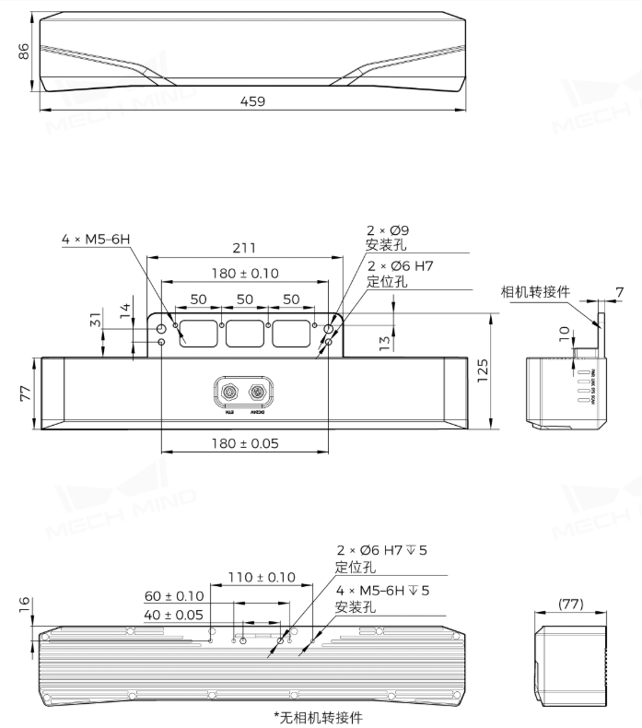
三、配置清单
相机尺寸图

Slide 8
三、配置清单
序号 | 名称 | 型号 | 单位 | 数量 | 厂家
1 | 3D结构光相机 | LSR L | 台 | 1 | 梅卡曼德/MechMind
2 | 工控机 | - | 台 | 1 | -
3 | 显示器 | - | 台 | 1 | -
4 | 软件 | Mech-Vision-VIZ | 套 | 1 | 梅卡曼德/MechMind

Slide 9
四、逻辑流程
逻辑流程
├── 图像采集
│ └── 从相机获取图像
│ ├── 设置相机参数（分辨率、曝光时间）
│ └── 定义搜索范围（1200×800×500mm）
├── 预处理
│ ├── 点云降采样（降低数据量）
│ ├── 点过滤（去除噪声点）
│ ├── 计算点云法向量（增强表面特征）
│ └── 提取3D ROI内点云（限定检测区域）
├── 差速器检测
│ ├── 3D工件识别
│ │ ├── 加载合金材质点云模板
│ │ └── 设置匹配精度（3mm容差）
│ ├── 计算平面点云的位姿和尺寸
│ └── 验证点云是否符合要求
│ └── 过滤无效检测结果（如尺寸偏差超限）
├── 结果处理
│ ├── 生成抓取点（基于检测位姿）
│ ├── 调整位姿使Z轴与重力方向对齐
│ └── 输出位姿数据至机器人控制系统
├── 通信处理
│ └── Adapter通信
│ ├── 配置TCP/IP参数（IP地址、端口50000）
│ └── 发送抓取位姿数据包

Slide 10
四、逻辑流程
└── 统计处理
└── 记录检测结果（合格/不合格分类）

Slide 11
五、评估结果&注意事项
05 评估结果 & 注意事项
现场环境
相机安装
物料一致性
风险点：环境振动或温湿度波动可能导致相机标定偏移
解决方案：安装防震支架并配置恒温恒湿控制模块
风险点：机械臂运动轨迹与相机视野存在潜在碰撞风险
解决方案：预留150mm安全间距并加装物理防护罩
风险点：合金材质批次差异可能引发表面反光强度波动
解决方案：采用动态曝光补偿算法并预设多组反光阈值参数

Slide 12

六、售后服务
该设备上线后使用初期，我们会派专人进行全程跟踪；
处理解决可能发生的设备异常；
对现场人员进行培训指导；
设备调试完成后：售后服务一年；
若客户提出设备升级需求，我们会及时为您提供升级新方案。

Slide 13
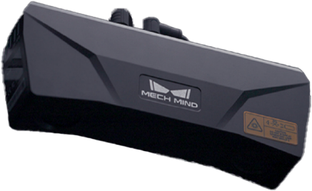


感谢关注
视频号
抖音
更多信息请访问：www.ytzrtx.com

